Slide 1

Et stærkt ungdomsmiljø
FC Skanderborg Piger

Slide 2
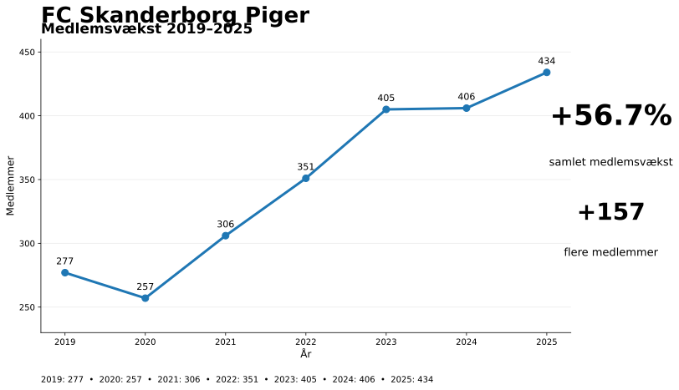
Medlemsvækst 2019-2025
FC Skanderborg Piger
SAMLET MEDLEMSVÆKST
+ 56,7 %
FLERE MEDLEMMER
+ 157

Slide 3
Rammer for et stærkt ungdomsmiljø
FC Skanderborg Piger
Eksternt:
Ordentlige og sikre adgangsforhold til anlægget (cykelstier, stoppesteder etc)
Gode omklædningsforhold (kun allokeret til piger/kvinder)
Cafeteria/Kantine som kan bruges før/efter træning og kamp (spillere & forældre)
Banefaciliteter
Internt:
Omstillingsparate trænere (forskel på, hvordan fodbold prioriteres fra U10-U17)
Et mix unge & voksne i trænerteams
En klar strategi med et italesat og synligt værdisæt
Flere ugentlig træningspas – så der er mulighed for at træne en af gangene for dem der har andre interesser
Events/sociale arrangementer med fodbolden som fælles referencepunkt (fodboldfestival, pigeraketten, træningslejre, fælles stævner, andre sociale arrangementer)

Slide 4
Rammer for et stærkt ungdomsmiljø
FC Skanderborg Piger
TRIVSEL
FREMMER
UDVIKLING

Slide 5
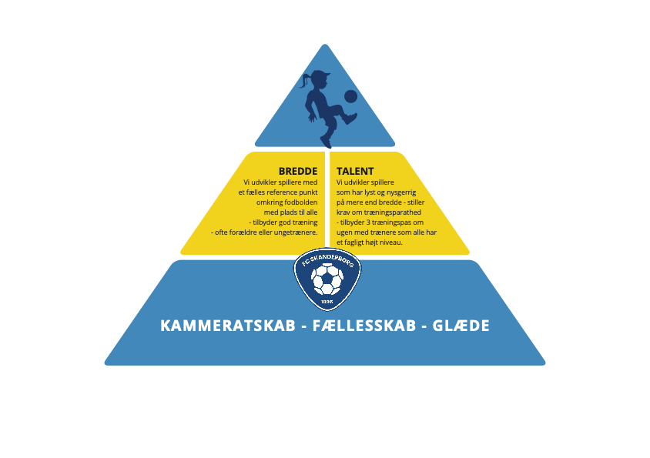

Slide 6
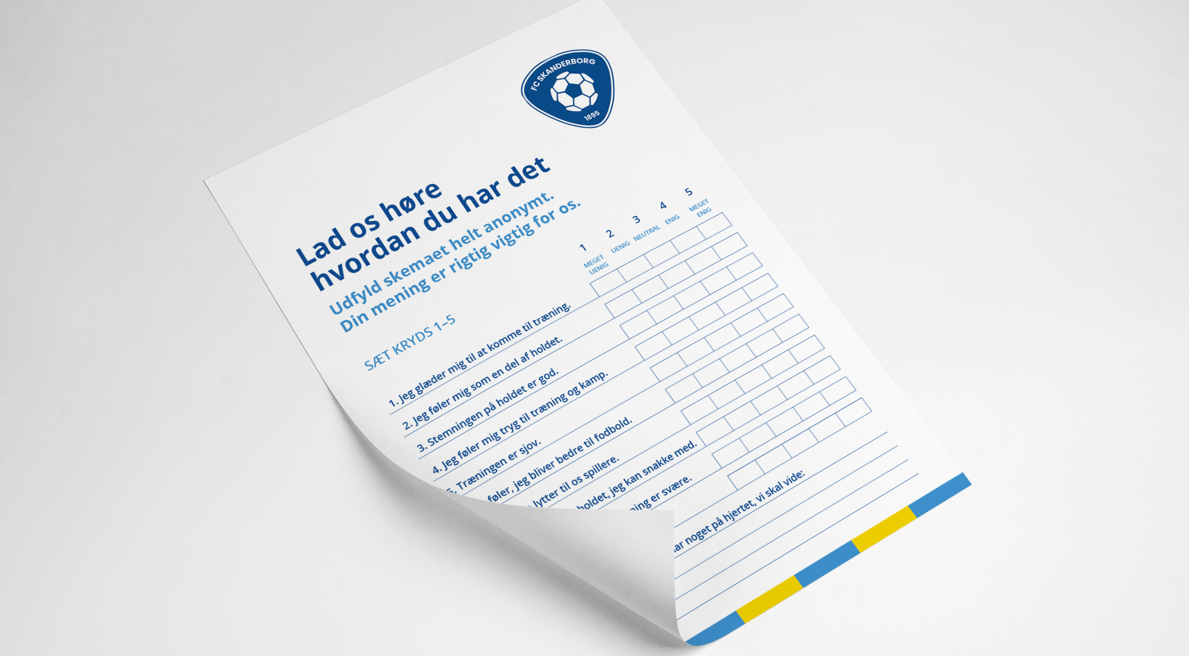
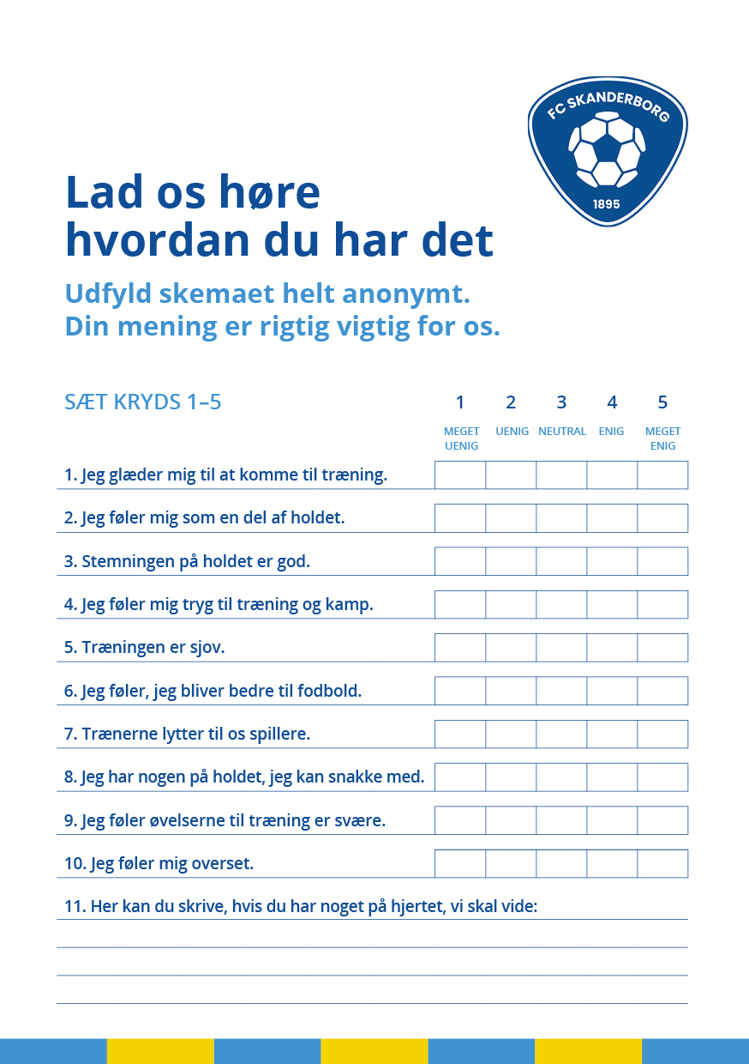
Vi tager pulsen 2 gange årligt….

Slide 7
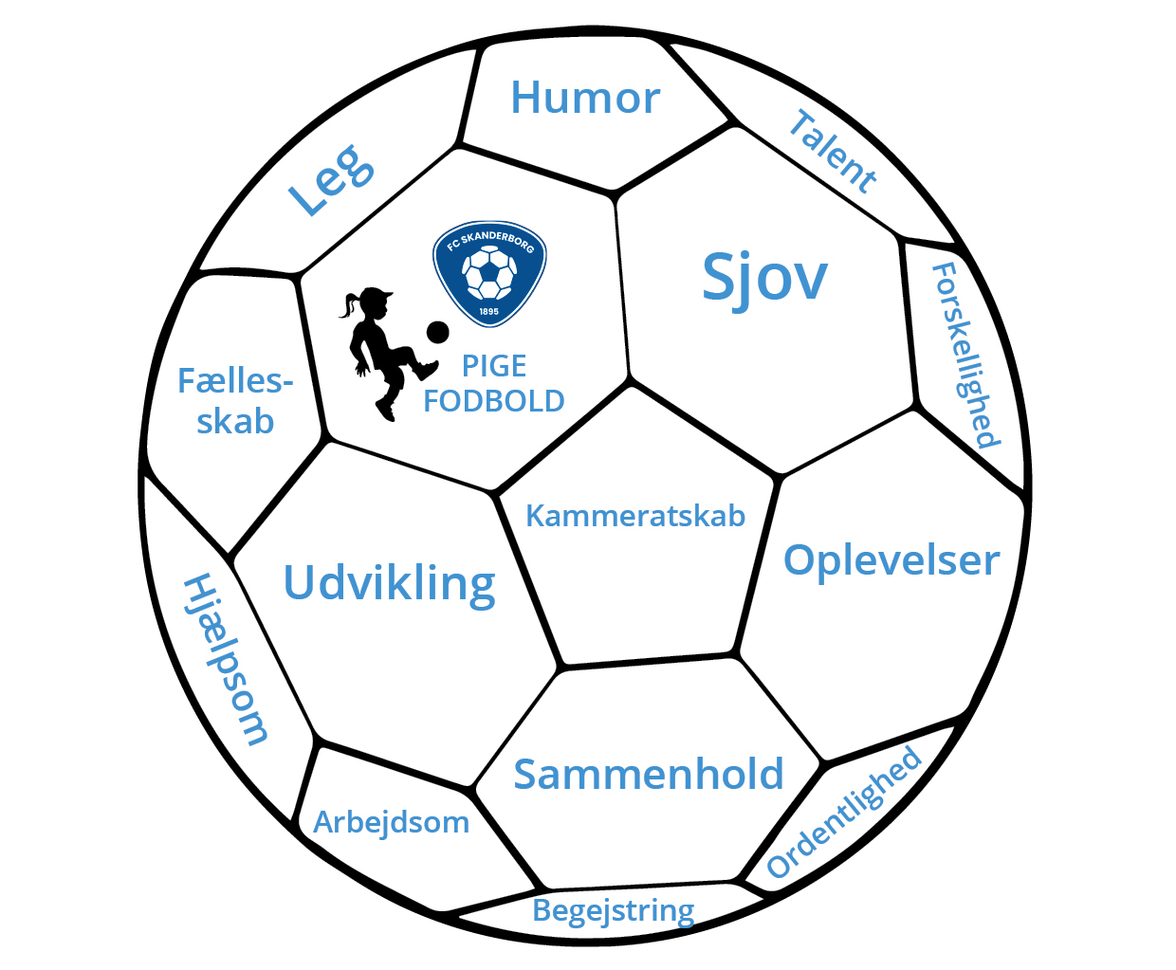
Synlige værdier

